Slide 1
Steuerwissen zum Musterfall Steuererklärung
Steuern im Kanton Bern

Slide 2
Kapitelübersicht
Die Steuererklärung – ein Muss!
Warum schulde ich Steuern?
Einkommens- und Vermögenssteuern
Die Veranlagungsverfügung
Wie wehre ich mich – Rechtsmittel
Steuern bezahlen

Slide 3
Die Steuererklärung – ein Muss!

Slide 4
Erster Kontakt mit Steuern
Mein erster Kontakt mit Steuern erfolgt im Jahr, in dem ich 18-jährig werde.
Ich werde in diesem Jahr von der Steuerverwaltung per Brief kontaktiert.
Ich erhalte meine erste Steuererklärung im Jahr darauf.
Die Steuererklärung ist der erste Schritt im «Veranlagungsverfahren», in dem der von mir geschuldete Steuerbetrag festgelegt wird.
Notes:
Obwohl in der Schweiz sowohl für den Bund als auch für den Kanton und die Gemeinde verschiedene Steuern geschuldet werden, erhältst du nur eine einzige Steuererklärung.

Slide 5
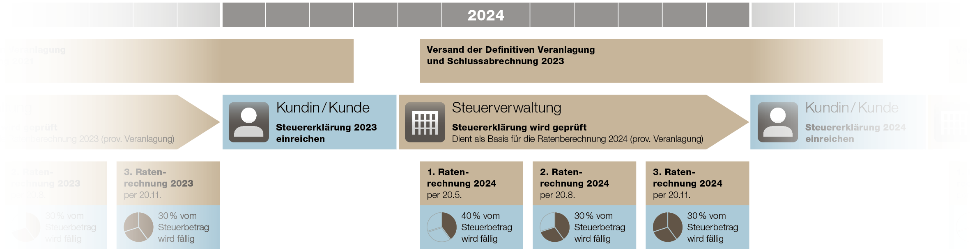
Das Veranlagungsverfahren im Kanton Bern
Von der Steuererklärung bis zur Schlussabrechnung

Slide 6
Das Ausfüllen ist obligatorisch 1/2
Die Steuerverwaltung stellt also jedes Jahr meine finanziellen Verhältnisse fest. Dabei habe ich im Veranlagungsverfahren Mitwirkungspflichten:
Ausfüllen und Einreichen der Steuererklärung
Ein- oder Nachreichen von geforderten Belegen
Allenfalls schriftliche oder mündliche Auskünfte
Notes:
Pflichten
Das rechtzeitige Ausfüllen und Einreichen der Steuererklärung ist eine Pflicht des Steuerpflichtigen.
Du darfst nicht einfach nichts unternehmen, wenn keine Steuererklärung eintrifft. Wer nämlich auf die Verjährung wartet, der riskiert eine Veranlagung nach Ermessen der Steuerbehörden. Die Steuerrechnung dürfte dann höher ausfallen, als wenn die Steuererklärung von dir selbst ausgefüllt worden wäre.
In der Regel wird zusätzlich eine Busse auferlegt.
Sollte die Veranlagung im Vergleich zum tatsächlichen Einkommen zu tief sein, besteht im Übrigen die Pflicht, dies der Steuerverwaltung anzugeben.
Die Angaben und Unterlagen müssen wahr und vollständig sein.
Unselbständig Erwerbstätige haben ihren Lohnausweis beizulegen
Bei Anfragen der Veranlagungsbehörde, besteht für dich eine Auskunftspflicht.
Zahlungspflicht: unterlässt du die Bezahlung nach Mahnung und Nachfrist, dann droht dir eine Betreibungseinleitung und du schuldest Verzugszinsen.

Slide 7
Das Ausfüllen ist obligatorisch 2/2
Die Steuererklärung muss jedes Jahr eingereicht werden. Wenn ich sie nicht einreiche, hat das Konsequenzen:
Busse
Ermessensveranlagung > die Steuerbehörde setzt den Steuerbetrag von sich aus fest (evtl. höher als wenn ich mitgewirkt hätte).

Slide 8
Strafen und Verstösse
Die Steuererklärung ist wahrheitsgemäss auszufüllen. Wenn ich dies nicht tue, drohen strafrechtliche Folgen:
Behördliche Strafen
Busse bei Verletzung von Verfahrenspflichten und Steuerhinterziehung (z.B. Lohn nicht angegeben)
Strafrechtliche Folgen
Freiheitsstrafe oder Geldstrafe bei Steuerbetrug (z.B. gefälschte Unterlagen eingereicht)

Slide 9
Wer muss eine Steuererklärung ausfüllen?
Alle steuerpflichtigen Personen!
Egal, ob die Personen über Einkommen oder Vermögen verfügen oder nicht.
Vermögen (z. B. Bankkonto) sowie sonstige Einkünfte (z. B. Bankzinsen) minderjähriger Kinder wird den Eltern zugerechnet Ausnahme: Erwerbseinkommen (z. B. aus Lehre)
Jugendliche im Kanton Bern ab 18 Jahren.
Notes:
Alle steuerpflichtigen Personen müssen eine Steuererklärung ausfüllen, auch wenn sie weder über Einkommen noch Vermögen verfügen und der Steuerbetrag null Franken beträgt.
Das Einkommen und Vermögen minderjähriger Kinder wird den Eltern zugerechnet. Für Einkünfte aus einer Erwerbstätigkeit sind Minderjährige jedoch selbstständig steuerpflichtig.
Weil das Erwerbseinkommen von Minderjährigen regelmässig so tief ist, dass keine Steuer resultierte, wurde das Alter – mit dem die Personen ihre Steuererklärung ausfüllen müssen – mit dem Steuerjahr 2020 auf 18 Jahre angehoben.

Slide 10
Steuererklärung ausfüllen: Wie einloggen? 1/2
Ich gehe auf www.taxme.ch und klicke auf «zum Login».
Ich registriere mich mit ZPV-Nr., Fall-Nr., ID-Code für BE-Login. Die Angaben stehen auf dem Brief zur Steuererklärung.
Notes:
Im Kanton Bern kann die Steuererklärung online eingereicht werden.

Slide 11
Steuererklärung ausfüllen: Wie einloggen? 2/2
Anschliessend werde ich automatisch zur Sofortregistrierung geleitet. Für die Registrierung benötige ich eine E-Mail-Adresse sowie einmalig meine AHV-Nummer (steht zum Beispiel auf der Krankenkassenkarte).
Künftig benötige ich nur noch meine E-Mail-Adresse, das von mir definierte Passwort sowie den Freischaltcode, den ich entweder via SMS erhalte oder auf meiner Codekarte finde (Zwei-Faktor-Authentifizierung).

Slide 12
Wie fülle ich die Steuererklärung aus?
Ich kann das Online-Ausfüllen beliebig oft unterbrechen und später weiterfahren, ohne Datenverlust.
Auf jeder auszufüllenden Seite finde ich die Erläuterungen aus der Wegleitung, indem ich die roten «i»-Symbole anklicke.
Belege lade ich via Computerablage hoch oder fotografiere sie mit dem Smartphone und lade sie direkt hoch.
Notes:
Wir empfehlen, die Online-Leitfäden zu lesen, bevor Sie die Steuererklärung ausfüllen.

Slide 13
Welche Hilfsmittel stehen mir zur Verfügung?
Mit der Demoversion kann ich üben, wie ich die Steuererklärung ausfülle, Belege direkt hochladen und die Steuererklärung online freigebe. Ich kann einen individuellen Musterfall ausfüllen.
Unter www.taxme.ch/steuererklaerung-np finde ich Informationen rund um die Steuererklärung. Erklär-Videos zeigen auf einfache Art, wie das Ausfüllen mit TaxMe-Online mit BE-Login funktioniert.
Der Leitfaden zum Online-Ausfüllen der Steuererklärung hilft mir Schritt für Schritt beim Ausfüllen.
Die ausführliche Wegleitung finde ich auf www.taxme.ch/wegleitung-np
Notes:
Es lohnt sich, das Ausfüllen der Steuererklärung vorgängig online zu üben.

Slide 14
Steuererklärung absenden: Wann?
bis 15. März (für selbstständig Erwerbstätige Landwirte, Steuerpflichtige, die an einer Erben-, Miteigentümergemeinschaft, Kollektiv-, Kommandit- oder einfachen Gesellschaft beteiligt sind, gilt der 15. Mai als Abgabetermin).
Fristverlängerung online kostenlos bis 15. Juli
Fristverlängerung bis max. 15. November (gebührenpflichtig)
Frist als Privatperson verlängern: www.taxme.ch/frist-verlaengern

Slide 15
Steuererklärung absenden: Wie?
Via BE-Login kann ich die Steuererklärung vollständig in elektronischer Form freigeben und einreichen.
Habe ich Belege nicht online hochgeladen, muss ich diese mit der Belegliste einreichen. Das wird mir am Schluss angezeigt.

Slide 16
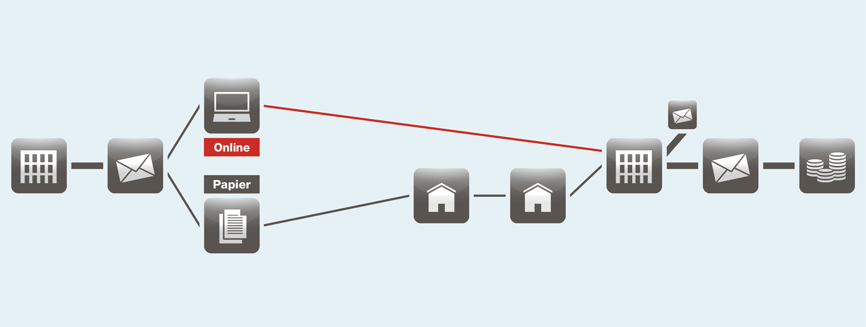
Von der Steuererklärung zu den Steuern
Notes:
Steuererklärung bis zur Frist einreichen
Die Steuerverwaltung prüft die Steuererklärung und die eingereichten Unterlagen. Sie nimmt, wenn nötig, Korrekturen vor. Es ist ein gemischtes Verfahren. (Verfahren erklären)
Nach der Prüfung wird der Steuerentscheid mittels Verfügung den Steuerpflichtigen eröffnet. Es besteht eine 30-tägige Einsprachefrist seitens Pflichtiger und eine 60-tägige seitens Bund, Kanton und Gemeinde/Kirche
Weitere Rechtsmittelinstanzen: Steuerrekurskommission, Verwaltungsgericht und Bundesgericht in öffentlich-rechtlichen Angelegenheiten

Slide 17
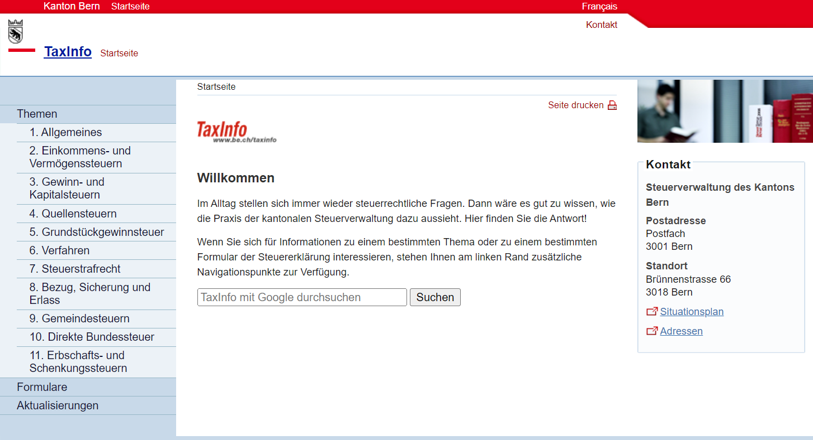
Will ich mehr zur Steuerpraxis wissen?
Als Ergänzung der Wegleitungs-Informationen und der im Internet verfügbaren Merkblätter gibt es das TaxInfo.
www.be.ch/taxinfo
Notes:
Vertiefte rechtliche Informationen zur Steuerpraxis, wie sie im Kanton Bern angewendet wird, sind gegliedert nach Themen unter obgenannter url-Adresse auffindbar.

Slide 18
Tipp: Unterlagen bereitstellen
Lohnausweis/e
Bescheinigung Bank-/Postkonto
Belege/Zusammenstellung für Berufskosten
Beleg der Krankenkassenprämie
Aufstellung der Krankheitskosten
Spendenbelege
Notes:
Beschaffe dir rechtzeitig alle notwendigen Unterlagen. Diese benötigen Sie zum Ausfüllen Ihrer Steuererklärung und gewisse dieser Dokumente müssen ebenfalls eingereicht werden. Einige davon werden automatisch von Ihrer Bank oder Post ausgestellt:
Lohnausweis (vom Arbeitgeber ausgestellt);
Bescheinigungen der Zinsgutschriften (von Bankkonto, Postkonto usw.);
Wertschriftenverzeichnisse;
Schuldenverzeichnisse und Schuldzinsbescheinigungen.

Slide 19
Die Steuererklärung: Wichtigste Punkte
Merke:
Für das Jahr, in dem ich 18 werde, erhalte ich meine erste Steuererklärung.
Die Steuererklärung leitet das Steuerveranlagungsverfahren ein.
Das Ausfüllen und Einreichen der Steuererklärung ist obligatorisch.
Die Frist zum Einreichen der Steuererklärung steht auf meiner Steuererklärung. Es ist in den meisten Fällen der 15. März.
Die Frist kann verlängert werden, längstens bis zum 15. November.

Slide 20
Warum schulde ich Steuern?

Slide 21
Wofür bezahlen wir Steuern?
Welche Aufgaben erfüllt die Steuerverwaltung?
Die Antworten liefern wir in einem kompakten Erklär-Film.
Das Maskottchen – der Steuerbär – begleitet Lena auf dem Tandem an verschiedene Schauplätze.
Vor Ort erklärt der Steuerbär Lena jeweils, für welche Zwecke die Steuergelder eingesetzt werden und welche Aufgaben die Kantonale Steuerverwaltung erfüllt.

Slide 22
Wie viel Geld wofür?
Die Antworten liefern wir in einem kompakten Erklär-Film.
Der Steuerbär begleitet Lena auf dem Tandem an verschiedene Schauplätze und erklärt, wofür Ihr Steuergeld verwendet wird.

Slide 23
Steuern decken Staatsausgaben 1/2
Wie viel Geld wofür?
Die Grafik zeigt, wie viel Geld von 100 Franken, die der Kanton Bern ausgibt, an welche Aufgabengebiete geht.
Notes:
Finanzzahlen 2023

Slide 24
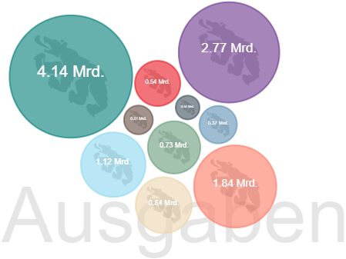
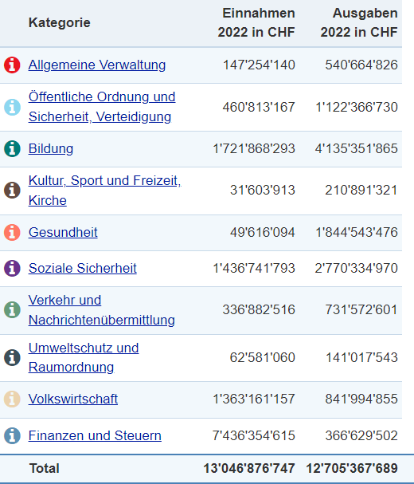
Steuern decken Staatsausgaben 2/2
Notes:
Interaktive Darstellung:
http://files.be.ch/fin/gs/finanzen_ktbe_de/#/2022/

Slide 25
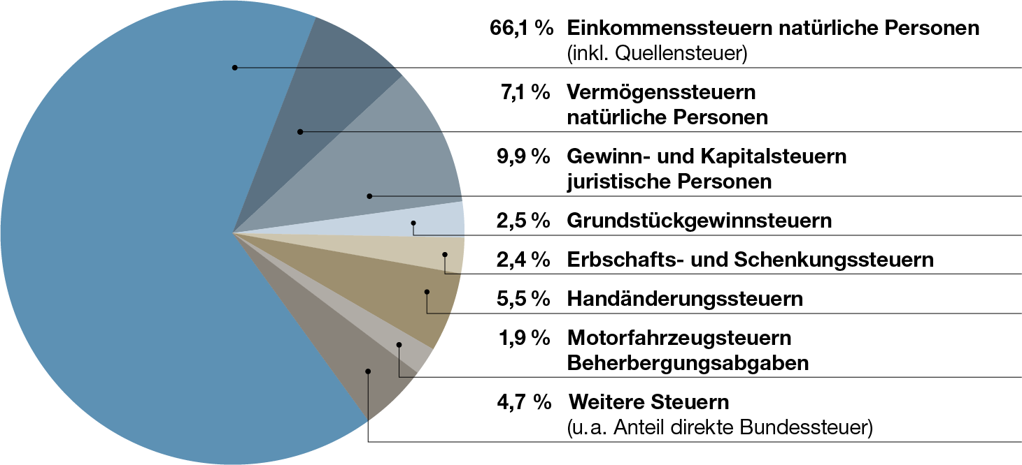
Verteilung der Steuererträge

Slide 26
Wer muss Steuern bezahlen?
im Grundsatz: alle Privatpersonen (natürlichen Personen) also auch Studierende, Pensionierte, Sozialhilfebezüger/-innen sowie alle selbstständig Erwerbstätigen wie Ärztinnen/Ärzte, Anwältinnen/Anwälte, Handwerker/-innen.
Juristische Personen (z.B. Aktiengesellschaften (AG), aber auch Vereine)
Notes:
Natürliche Personen
Natürliche Personen sind Menschen aus Fleisch und Blut.
Die Steuerpflicht umfasst somit nicht nur Angestellte, d.h. Personen mit einem Lohnausweis, sondern auch Studierende, Pensionierte, Sozialhilfebezüger/innen sowie alle selbstständig Erwerbstätigen wie beispielsweise Ärzte, Anwälte, Handwerker (Schreiner, Elektriker, Sanitärinstallateure).
Steuerpflichtig im Kanton Bern sind alle natürlichen Personen, die am 31. Dezember des jeweiligen Jahres ihren steuerrechtlichen Wohnsitz im Kanton haben. Steuerpflichtig sind aber auch der auswärtige Eigentümer einer Liegenschaft, zum Beispiel eines Ferienhauses, oder die Eigentümerin eines Geschäftsbetriebes im Kanton Bern.
Es spielt keine Rolle, an welchem Tag du deinen Wohnsitz in dem entsprechenden Kanton begründet hast. Wenn du am 31.12. des entsprechenden Jahres in diesem Kanton Wohnsitz hast, musst du den gesamten Erwerb in diesem Kanton besteuern.
Eine anteilsmässige Besteuerung tritt hingegen ein, wenn du während des Jahres vom Ausland in die Schweiz ziehst; oder umgekehrt von der Schweiz ins Ausland ziehst.
Auch Juristische Personen wie Kapitalgesellschaften, Genossenschaften, Vereine, Stiftungen und übrige juristische Personen sind steuerpflichtig.

Slide 27
Weshalb sind Steuern geschuldet?
Steuern sind im Gegensatz zu Gebühren unabhängig davon geschuldet, welche Leistungen des Staates in Anspruch genommen werden.
Die Steuer wird zur Deckung des allgemeinen Finanzbedarfes erhoben.
Die Steuer ist eine Geldleistung.
Ermächtigt zur Steuererhebung sind der Bund und/oder der Kanton und/oder ein durch ihn ermächtigtes Gemeinwesen, z.B. Einwohnergemeinde, Kirchgemeinde.
Die Steuer ist meist da geschuldet, wo du am 31.12. eines Jahres wohnst.
Notes:
Steuern sind voraussetzungslos, ohne eine direkte Gegenleistung vom Gemeinwesen an den Pflichtigen, zu bezahlen.

Slide 28
Wem schulden wir Steuern?
Bund
Erhebt diejenigen Steuern, die ihm gemäss der Bundesverfassung zustehen.
Kantone
Können alle Steuern erheben, welche nicht gemäss Bundesverfassung ausschliesslich durch dem Bund zustehen.
Gemeinden
Dürfen nur diejenigen Steuern erheben, welche ihnen die Kantonsverfassung erlaubt.
Notes:
Quelle: https://www.steuern-easy.ch/de/wissen/steuersystem
Nach dieser Doktrin ist das schweizerische Steuersystem historisch gewachsen. Es ist ein Spiegelbild der föderalistischen Staatsstruktur der Eidgenossenschaft.
So hat jeder der 26 Kantone sein eigenes Steuergesetz und belastet Einkommen, Vermögen, Erbschaften, Kapital- und Grundstückgewinne sowie andere Steuerobjekte höchst unterschiedlich.
Die rund 2 220 Gemeinden sind befugt, entweder nach eigenem Gutdünken kommunale Steuern zu erheben oder im Rahmen der kantonalen Grundtarife bzw. der geschuldeten Kantonssteuer Zuschläge zu beschliessen.
Daneben belastet auch der Bund das Einkommen, obwohl dieser sonst seine Fiskaleinnahmen grösstenteils aus andern Quellen bezieht, vor allem aus der Mehrwertsteuer (MWST), aus den Stempelabgaben, den Zöllen sowie aus besonderen Verbrauchssteuern.

Slide 29
Steuern: Wichtigste Punkte
Merke:
Steuern decken einen Grossteil der Staatsausgaben.
Die allermeisten natürlichen und juristischen Personen schulden Steuern.
Bund, Kantone und Gemeinden erheben Steuern.

Slide 30
Einkommens- und Vermögenssteuern

Slide 31
Steuererklärung führt zur Einkommens- und Vermögenssteuer
Die Steuerveranlagung für Privatpersonen (wozu auch du gehörst) setzt die Einkommens- und Vermögenssteuern fest.
Die Einkommenssteuer besteuert, was dir zufliesst (z.B. Lohn).
Die Vermögenssteuer besteuert dein Eigentum (z.B. Bankkonto), also das, was dir gehört. Nicht dazu gehören:
Hausrat (Kochgegenstände)
persönliche Gebrauchsgegenstände (Möbel)
Kleider, Velo, Computer usw.

Slide 32
Einkommenssteuer Privatpersonen
Bruttoeinkommen
Einkommen aus unselbständiger oder selbständiger Erwerbstätigkeit, Einkommen aus beweglichem und unbeweglichem Vermögen, Einkommen aus Vorsorge, übriges Einkommen
Sozialabzüge
Allgemeiner Abzug, Abzug für selbstständigen Haushalt, Kinderabzug, Abzug für auswärtige Ausbildung, Unterstützungsabzug, Abzug für bescheidene Einkommen
Steuerbares Einkommen
Reineinkommen
Gewinnungskosten, Allgemeine Abzüge
–
–
=

Slide 33
Bruttoeinkommen
Grundsatz: Alle Einkünfte mit einigen Ausnahmen
Sechs Kategorien von Einkommen:
Einkünfte aus unselbstständiger Erwerbstätigkeit
Einkünfte aus selbstständiger Erwerbstätigkeit
Einkünfte aus beweglichem und unbeweglichem Vermögen
Einkünfte aus Vorsorge
Übrige Einkünfte
Steuerfreie Einkünfte

Slide 34
Gewinnungskosten
Grundsatz: Aufwendungen und allgemeine Abzüge (Art. 30 StG)
Drei Kategorien von Gewinnungskosten:
Berufskosten bei unselbstständiger Erwerbstätigkeit (Art. 31 StG)
Aufwendungen bei selbstständiger Erwerbstätigkeit (Art. 32 – 35 StG)
Aufwendungen für bewegliches und unbewegliches Vermögen (Art. 36 und 37 StG)

Slide 35
Berufskosten bei Privatpersonen
Fahrkosten
Verpflegungskosten
Beiträge an Berufsverbände
Übrige
Notes:
Du kannst alle Kosten abziehen, die in unmittelbarem Zusammenhang mit dem Erwerbseinkommen stehen. Bedingung ist, dass du die Kosten selbst getragen hast und nicht dein Arbeitgeber (z. B. Übernahme der Kosten auswärtiger Verpflegung, Zurverfügungstellen eines Geschäftsautos oder eines Generalabonnements). Die Berufskosten kannst du höchstens bis zum Betrag des Nettolohnes berücksichtigen.
Hinweis:
Der Abzug für Fahrkosten ist bei der direkten Bundessteuer auf CHF 3'000 und bei den Kantons- und Gemeindesteuern auf CHF 6'700 beschränkt. Diese Beschränkung wird im Rahmen der Veranlagung automatisch berücksichtigt. Höhere geltend gemachte Kosten werden auf die genannten Beträge reduziert.

Slide 36
Allgemeine Abzüge
Abzüge für Sozialversicherungsbeiträge
Abzug für Krankheitskosten
Abzug für Versicherungskosten (Krankenkassen, Unfall- und Invalidenversicherungen)
Abzug für behinderungsbedingte Kosten
Berufsorientierte Aus- und Weiterbildung
usw.

Slide 37
Sozialabzüge
Allgemeiner Abzug
Abzug für selbstständigen Haushalt
Kinderabzug
Abzug für auswärtige Ausbildung
Unterstützungsabzug
Abzug für bescheidene Einkommen

Slide 38
Tipp: Was kann ich abziehen?
Berufskosten
berufsorientierte Aus- und Weiterbildungskosten
selbst bezahlte Versicherungsprämien (beschränkter Betrag)
Zahnarzt- und Arztkosten, welche die Krankenkasse nicht übernimmt und selbst bezahlt worden sind (Auszug bei Krankenkasse verlangen) > sofern die Kosten einen gewissen Betrag übersteigen
Spenden an gemeinnützige Institutionen

Slide 39
Beispiel Berechnung der Einkommenssteuer
Für eine alleinstehende Person (Natürliche Person)
Steuerbares Einkommen = CHF 54’200.–
Steueranlagen: Kanton = 3,025; Gemeinde = 1,74; Kirchgemeinde = 0,2
Einfache Steuer gemäss Tarif = CHF 2160.25
Geschuldete Einkommenssteuer in CHF
Kantonssteuer (Einfache Steuer CHF 2160.25 x 3,025) | 6534.75
Gemeindesteuer (Einfache Steuer CHF 2160.25 x 1,74) | 3758.85
Kirchensteuer (Einfache Steuer CHF 2160.25 x 0,2) | 432.05
Total Einkommenssteuer Kanton, Gemeinde und Kirche | 10’725.65
Notes:
Erklären, dass sich die Steueranlage ändert und nicht die einfache Steuer.
Hilfsmittel: Steuerrechner

Slide 40
Beispiel Berechnung der Vermögenssteuer
Für eine alleinstehende Person (Natürliche Person)
Steuerbares Vermögen = CHF 210’000.–
Steueranlagen: Kanton = 3,025; Gemeinde = 1,74; Kirchgemeinde = 0,2
Einfache Steuer gemäss Tarif = CHF 149.70
Geschuldete Vermögenssteuer in CHF:
Kantonssteuer (Einfache Steuer CHF 149.70 x 3,025) | 452.85
Gemeindesteuer (Einfache Steuer CHF 149.70 x 1,74) | 260.50
Kirchensteuer (Einfache Steuer CHF 149.70 x 0,2) | 29.95
Total Vermögenssteuer Kanton, Gemeinde und Kirche | 743.30

Slide 41
Beispiel total zu bezahlende Steuern
Total Einkommenssteuer Kanton, Gemeinde und Kirche | 10’725.65
Total Vermögenssteuer Kanton, Gemeinde und Kirche | 743.30
Total zu bezahlende Steuern | 11’468.95
Zuzüglich direkte Bundessteuer auf Einkommen

Slide 42
Einkommens- und Vermögenssteuern: Wichtigste Punkte
Merke:
In der Steuerveranlagung werden deine Einkommens- und Vermögenssteuern festgesetzt.
Die Einkommenssteuer erfasst alles, was dir zugeflossen ist, wobei du Gewinnungskosten, Allgemeine Abzüge und Sozialabzüge geltend machen kannst.
Die Vermögenssteuer erfasst dein Bankkonto, deine Liegenschaften usw., aber nicht deine Gegenstände des täglichen Gebrauchs.

Slide 43
Die Veranlagungsverfügung

Slide 44
Wann/Wie entsteht die Veranlagungsverfügung
Steuererklärung einreichen
Versand der Ratenrechnungen (Mai, August und November)
Versand Veranlagungsverfügung und Schlussabrechnung
Prüfen der Angaben und Berechnung des Steuerbetrags
Notes:
Steuererklärung bis zur Frist einreichen
Die Steuerverwaltung prüft die Steuererklärung und die eingereichten Unterlagen. Sie nimmt, wenn nötig, Korrekturen vor. Es ist ein gemischtes Verfahren. (Verfahren erklären)
Nach der Prüfung wird der Steuerentscheid mittels Verfügung den Steuerpflichtigen eröffnet. Es besteht eine 30-tägige Einsprachefrist seitens Pflichtiger und eine 60-tägige seitens Bund, Kanton und Gemeinde/Kirche
Weitere Rechtsmittelinstanzen: Steuerrekurskommission, Verwaltungsgericht und Bundesgericht in öffentlich-rechtlichen Angelegenheiten

Slide 45
Was ist die Veranlagungsverfügung
Die Veranlagungsverfügung enthält die Beurteilung der Steuerverwaltung, welche Einkünfte und Vermögen in welcher Höhe und mit welchen Abzügen berücksichtigt worden sind und zu welchem Steuerbetrag das führt.

Slide 46
«Anpassungen» und «Korrekturen/Änderungen»
Notes:
Abweichungen zu deiner Deklaration (= deine in der Steuererklärung angegebenen Informationen) sind in den Spalten «Anpassungen» und «Korrekturen/Änderungen» ausgewiesen und in der Fussnote begründet.
Unterschied Anpassung / Korrektur:
- Anpassungen werden automatisch vorgenommen (bspw. auf einen gesetzlich vorgesehenen Höchstbetrag)
- Korrekturen sind vom Veranlager vorgenommene Änderungen
Schlussendlich musst du beides prüfen! Wenn nichts steht, wurden alle Werte aus deiner Steuererklärung übernommen.

Slide 47
Veranlagungsverfügung: Wichtigste Punkte
Merke:
In der Veranlagungsverfügung findest du die Beurteilung der Steuerverwaltung aufgrund deiner Steuererklärung.
Gut prüfen musst du die Spalten «Anpassungen» und «Korrekturen/Änderungen».
Wenn dort nichts steht, hat die Steuerverwaltung deine Angaben gemäss Steuererklärung übernommen.

Slide 48
Einsprache

Slide 49
Bei falscher Veranlagung Einsprache einreichen
innert 30 Tagen
kostenlos
Details in Rechtsmittelbelehrung (zu finden immer unten auf dem Brief)
schriftlich und unterschrieben oder elektronisch via BE-Login Achtung: eine E-Mail reicht nicht!

Slide 50
Wie geht es nach der Einsprache weiter?
Veranlagungsverfügung (Steuerverwaltung)
Rekurs/Beschwerde (Steuerrekurskommission, BE)
Beschwerde (Verwaltungsgericht, BE)
Beschwerde (Bundesgericht)
Einsprache (Steuerverwaltung)

Slide 51
Kosten Einsprache
Bis zum Einsprache-Entscheid ist das Rechtsmittelverfahren kostenlos, danach Gerichts- verfahren mit Kostenfolgen.
Veranlagungsverfügung
Einsprache
Rekurs/Beschwerde
Beschwerde
Beschwerde

Slide 52
Einsprache: Wichtigste Punkte
Merke:
Mit der Einsprache kannst du dich gegen die Veranlagung wehren.
Die Einsprache ist schriftlich und innerhalb der in der Rechtsmittelbelehrung angegebenen Frist an die dort aufgeführte Behörde bzw. das Gericht zu senden.
Die Einsprache ist gratis, weitere Rechtsmittel sind kostenpflichtig.
Nutze die Einsprache!

Slide 53
Steuern bezahlen

Slide 54
Kantons- und Gemeindesteuern
3 Ratenrechnungen (Mai, August und November)
Die Höhe der Raten richtet sich nach den Angaben in der letzten eingereichten Steuererklärung
Der definitive Betrag wird mit der Schlussabrechnung eingefordert
Notes:
In der ganzen Schweiz (mit Ausnahme des Kantons BS) werden sowohl die während des Steuerjahres entrichteten Raten als auch die einmaligen Zahlungen immer aufgrund provisorischer Ratenrechnungen beglichen, welche gemäss der Veranlagung des Vorjahres oder des voraussichtlich nach Angaben des Steuerpflichtigen geschuldeten Steuerbetrags berechnet werden.
Ein eventueller Saldo wird dem Steuerpflichtigen frühestens im folgenden Jahr mit der Schlussabrechnung mitgeteilt.
Stellt sich im Nachhinein heraus, dass die Raten zu hoch waren, erstattet die Steuerverwaltung die Differenz mitsamt Vergütungszins zurück.
Stellt sich im Nachhinein heraus, dass die Raten zu niedrig waren, erhältst du mit der Schlussabrechnung eine Rechnung zur Bezahlung der Differenz. Ein Verzugszins ist in diesen Fällen nicht geschuldet.
Die Zinssätze werden jährlich neu festgelegt.

Slide 55
Direkte Bundessteuer
Provisorische Rechnung im März des Folgejahres
Infos auf www.taxme.ch/steuern-bezahlen
Notes:
Direkte Bundessteuer
Wenn zu erwartende Steuer über CHF 300 sein wird, kommt eine prov. Rechnung im März

Slide 56
Tipp: Privates Steuerkonto anlegen
Um Engpässe und Zahlungsschwierigkeiten zu vermeiden, lohnt es sich, ein privates Steuerkonto anzulegen oder Vorauszahlungen an die Steuerverwaltung zu leisten.
Prüfe vorab, wie viel die Steuer in etwa betragen wird: Steuerrechner ESTV

Slide 57
Zahlungsschwierigkeiten?
Bei Zahlungsschwierigkeiten rechtzeitig die Steuerverwaltung (den Bereich Inkasso) um Ratenzahlungen anfragen!
Notes:
Bei Zahlungsschwierigkeiten und zur Vermeidung erheblicher Härte kann die steuerpflichtige Person bei der zuständigen kantonalen oder kommunalen Behörde um folgende Erleichterungen ersuchen:
Stundung und Ratenzahlungen: Die Zahlung kann gestundet, d.h. die Zahlungsfrist kann verlängert werden. Ebenfalls kann eine Zahlung in Raten bewilligt werden.
Erlass: Bei einer wirtschaftlichen Notlage ist ein teilweiser oder ganzer Erlass der Steuerschuld möglich.
Die steuerpflichtige Person muss die finanzielle Notlage darlegen und beweisen (mit monatlichen Budgetaufstellungen, Kontoauszügen usw.).
Verfahren betreffend Zahlungserleichterungen und Erlass sind unabhängig vom Veranlagungsverfahren. Dessen Regeln sind daher in jedem Fall einzuhalten. Eine rechtskräftig gewordene Veranlagung kann mit anderen Worten nicht mittels eines Steuererlasses «korrigiert» werden.

Slide 58
Fragen?
Seite rund um die Steuern
www.taxme.ch
Wegleitung zum Ausfüllen der Steuererklärung
www.taxme.ch/wegleitung-np
Steuerwissen
www.be.ch/steuerwissen
Steuerpraxis des Kantons Bern
www.be.ch/taxinfo

Slide 59
Danke für die Aufmerksamkeit!

